Slide 1

Учреждение «Национальный центр усыновления
Министерства образования Республики Беларусь»
Тема 2
Потребности развития ребенка-сироты и родительские компетенции усыновителей

Slide 2


Приветствие:
Я чувствую себя как…
Закончите предложение, используя любой образ природы, растения и т.п.

Slide 3
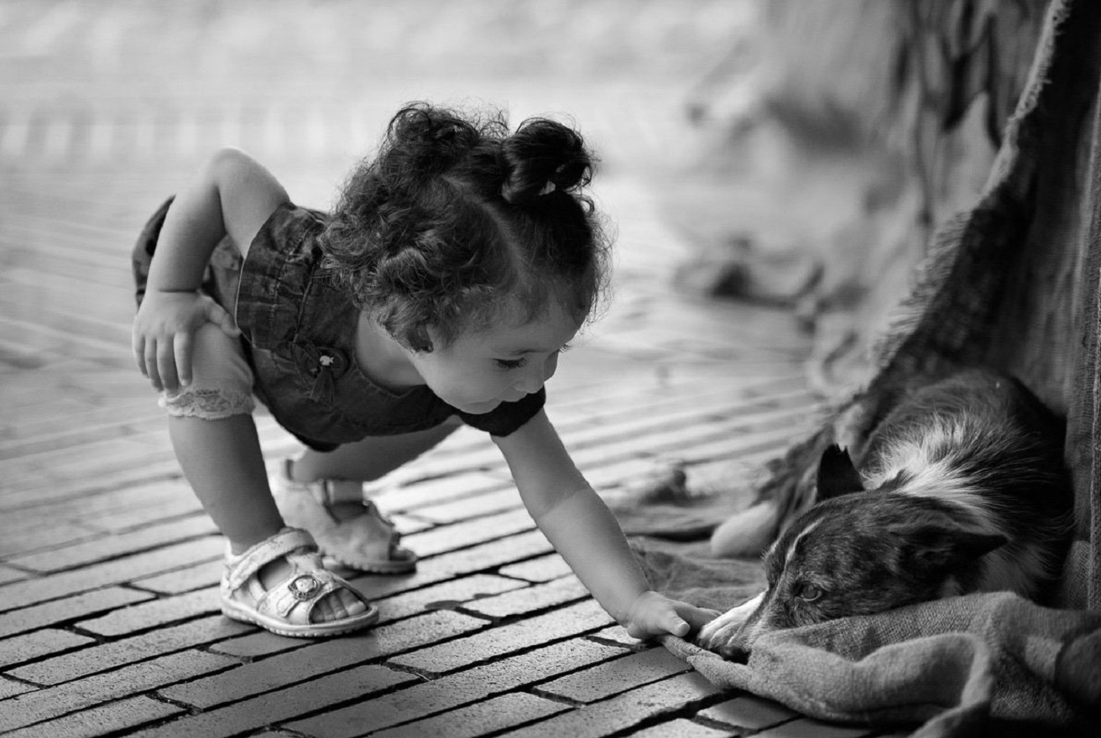
«Ошибки замечать не много стоит: дать нечто лучшее – вот что приличествует достойному человеку» М.Ломоносов

Slide 4
«Потребности развития ребенка-сироты и родительские компетенции усыновителей»
Цель: формирование у кандидатов в усыновители понятий о потребностях развития ребенка-сироты и родительских компетенциях усыновителей.
Задачи:
• познакомить с категориями потребностей ребенка и условиями их удовлетворения;
• рассмотреть вопрос постоянства в жизни ребенка;
• познакомить с личностными качествами, знаниями и навыками, которые необходимы для развития родительской компетенции.
• рассмотреть понятие о мотивации усыновителей (удочерителей). Виды мотивации;
• разобрать мифы и стереотипы усыновления (удочерения).

Slide 5
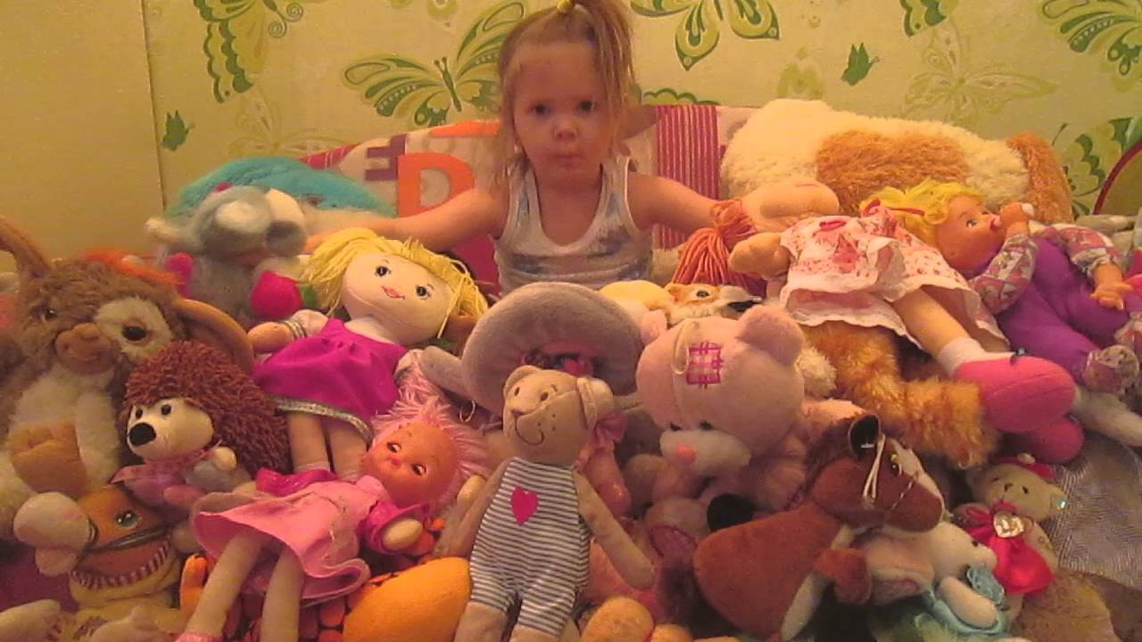

Потребность — это не желание ребенка владеть всеми игрушками магазина, а то, что необходимо для выживания, ощущения безопасности, чувства уважения, возможности развития.

Slide 6
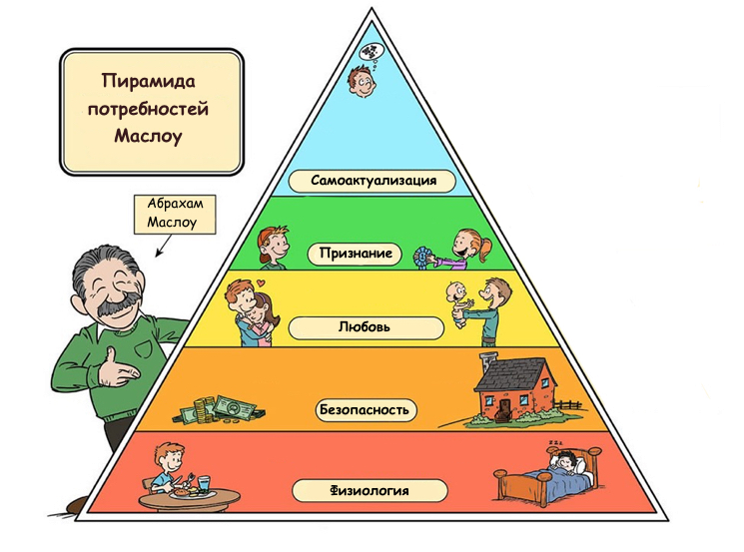

Пирамида потребностей человека по Маслоу
Потребности – это основной источник активности человека, как в практической, так и познавательной деятельности.

Slide 7

«Последствия неудовлетворения потребностей»
Здоровье (подразумевает сохранение телесной и духовной гармонии).
Безопасности (является базовой и основана на инстинкте самосохранения).
Умственном развитии и образовании (подразумевает необходимость изучать окружающий мир, формировать о нем определенное представление и получать соответствующее образование).
Привязанности (стремление к близости с другим человеком и старание эту близость сохранить).
Эмоциональном развитии (потребность в хорошем отношении, во взаимодействии с окружающими).
Идентичности (потребность чувствовать свою уникальность, неповторимость, принадлежность к семье).
Социальной адаптации (социализация ребёнка в обществе).
Стабильных отношения в семье (позитивные отношения со значимым взрослым и ближайшим окружением).

Slide 8
«Последствия неудовлетворения потребностей»
-неврозы, фобии, патологическая боязливость;
-ощущение одиночества;
-стремление любой ценой заслужить хорошее отношение окружающих,
неразборчивость в знакомствах, во взрослом возрасте – в сексуальных контактах;
-эмоциональная холодность;
-уход с головой в учебу или работу;
-стремление реализоваться в любой области, кроме сферы человеческих взаимоотношений;
-чрезмерная привязанность к вещам в качестве компенсации теплого человеческого общения;
-узкий кругозор, примитивность мышления;
-отсутствие стремления к личностному росту и развитию.

Slide 9
«Последствия неудовлетворения потребностей»
Упражнение «Потребности»
Потребности ребенка | Способы удовлетворения
Биологические
Социальные
Эмоциональные (внимание)
Когнитивные (развитие)

Slide 10


Упражнение «СОЕДИНИ ПАЗЛЫ»

Slide 11


ПОСТОЯНСТВО
Важно понимать, что именно необходимо ребенку для того, чтобы у него сформировалось устойчивое чувство стабильности и предсказуемости. Для этого нужно учесть два важных фактора.
1) Отношения. Долгосрочные отношения с людьми, изъявившими готовность воспитывать ребенка. Наличие таких отношений создает у него ощущение принадлежности и стабильности.
2) Преемственность – способность ребенка понимать свое прошлое, настоящее и будущее и устанавливать существующую между ними связь.
Иными словами, ребенок должен знать, откуда он пришел, где находится и куда направляется.

Slide 12

Иногда усыновленным детям тяжело сохранить чувство преемственности. Это может происходить в силу следующих причин:
ребенок переходил из одной семьи в другую, и ему становится сложно определить, где и с кем он жил;
ребенок пережил тяжелые душевные испытания, и он стремится об этом забыть;
ребенок размещается в семью, уклад и традиции которой чужды ему с культурной точки зрения;
ребенок теряет дорогие ему вещи (например, альбомы с фотографиями) в ходе многочисленных переездов. Наличие положительных отношений и чувства преемственности являются важнейшими условиями формирования у детей ощущения того, что в их жизни есть «постоянство». Но это ощущение не возникает самостоятельно. Для того чтобы оно появилось, необходимо проделать большую работу, а для того, чтобы эта работа была эффективной, необходимо планирование.

Slide 13
«Планирование постоянства»
1. Что вы планируете делать завтра?
2. Что вы планируете взять с собой завтра?
3. Чем вы хотите заниматься через год (в личном или профессиональном плане?)
4. Что вы планируете иметь к этому моменту?
5. Чего вы планируете добиться в течение следующих пяти лет?
6. С кем бы вы хотели поделиться своими достижениями?

Slide 14

Упражнение «Планирование постоянства»
Что вы чувствуете сейчас, когда план отобран?
2. Что хочется сделать в этой ситуации?
3. Чему вы научились, выполняя это упражнение?

Slide 15

Родительская компетентность
что должен знать и уметь компетентный родитель-усыновитель
Понимает, что травматическое прошлое в жизни ребенка никуда не исчезнет.
Понимает, что нужно воспитывать разными методами исходя из потребности ребёнка.
Знает, что он/она должны научиться управлять своими эмоциональными ответными реакциями.
Может смотреть на жизнь глазами травмированного ребенка.
Знает, когда нужно попросить помощи.
Осознает свою собственную историю и ее влияние при уходе за ребенком с травматическим прошлым.
предполагает, что родитель должен обладать знаниями и навыками (компетенциями), необходимыми для успешного воспитания и развития детей.

Slide 16

Инструментальные компетенции
Это знания и технологические умения в области психологии и педагогики замещающей семьи, воспитания приемного ребенка, собственного поведения в семье
Межличностные компетенции
Это индивидуальные способности, связанные с умением выражать чувства и отношения, с критическим осмыслением и способностью к самокритике, а также социальные навыки, связанные с процессами социального взаимодействия и сотрудничества, с умением принимать социальные и этические обязательства
Системные компетенции
Это сочетание понимания, отношения и знания, способность планировать изменения с целью совершенствования системы (в данном случае – семейной системы).

Slide 17
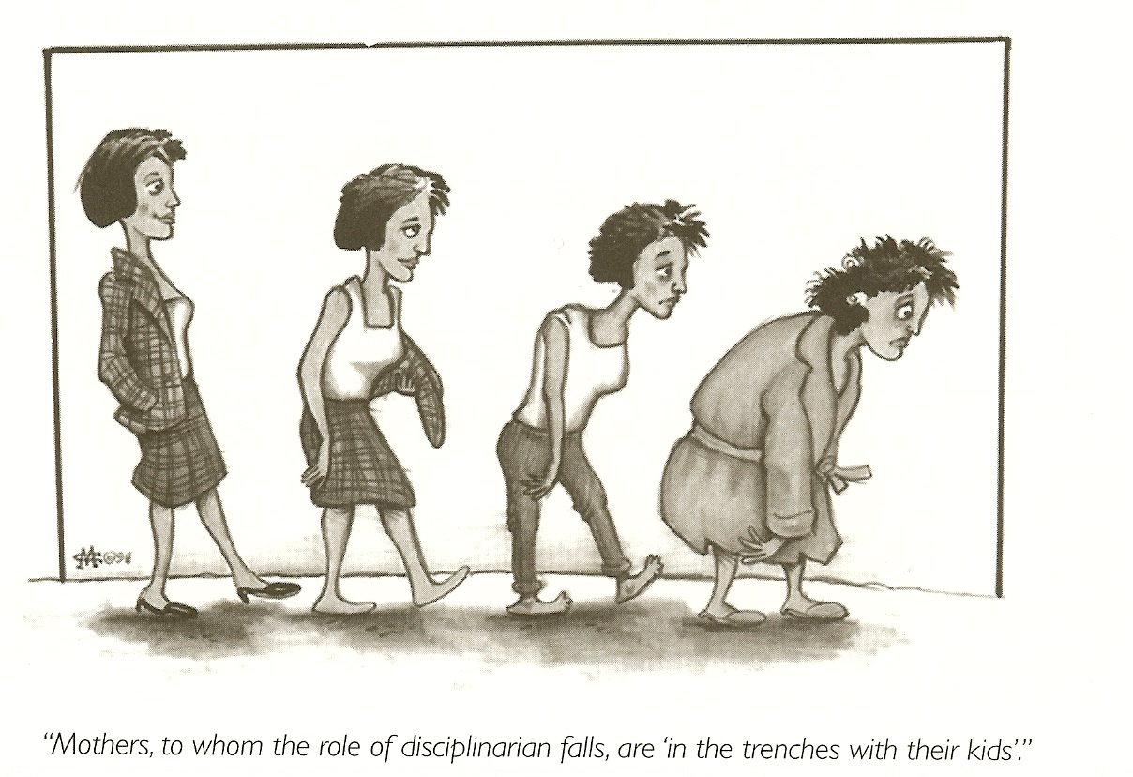
Необходимость объективной оценки кандидатами в усыновители имеющихся у них родительских компетенций
Забота о себе
Я буду очень счастлива, заботясь об этом ребенке.
Это намного тяжелее, чем я рассчитывала, но у меня все получится.
Я переутомляюсь, злюсь и разочаровываюсь.
Я больше так не могу

Slide 18

Упражнение «Родительская семья»

Slide 19


Slide 20
Понятие о мотивации усыновителей
Мотивация (от латинского "movere") – побуждение к действию; динамический процесс физиологического и психологического плана, управляющий поведением человека, определяющий его направленность, организованность, активность и устойчивость; способность человека через труд удовлетворять свои потребности. Пока существует потребность, человек может испытывать дискомфорт, и именно поэтому будет стремиться найти средства удовлетворения существующей потребности (то есть снять стресс).
Виды
мотивации
Внешняя и внутренняя
Положительная и отрицательная
Устойчивая и неустойчивая

Slide 21


Упражнение «Мотивация»

Slide 22

Домашнее задание
Просмотр художественного фильма «Моя лучшая мама»(Äideistä parhain), 2005.
Написать небольшое эссе-отзыв, опираясь на следующие вопросы:
- какова, на Ваш взгляд, главная идея фильма?
- по каким причинам, на Ваш взгляд, изначально не сложились отношения между приемной матерью и ребенком?
- какие вопросы «рождались» у Вас во время просмотра фильма?
- простил ли, на Ваш взгляд, Ээро свою мать?
как пережитые события повлияли на характер и жизнь Ээро?
какие чувства Вы испытали при просмотре фильма?
Рекомендованная литература: А.М. Прихожан, Н.Н. Толстых «Психология сиротства»

